Slide 1

TRABAJO FINAL CURSO: ISC FACEBOOK MARKETING ANALYTICS
Mogollón Castañeda, Jorge Orestes (U201823552)
Ingeniería Industrial – EPE
7° ciclo
ODS 12: Producción y Consumo Responsables

Slide 2
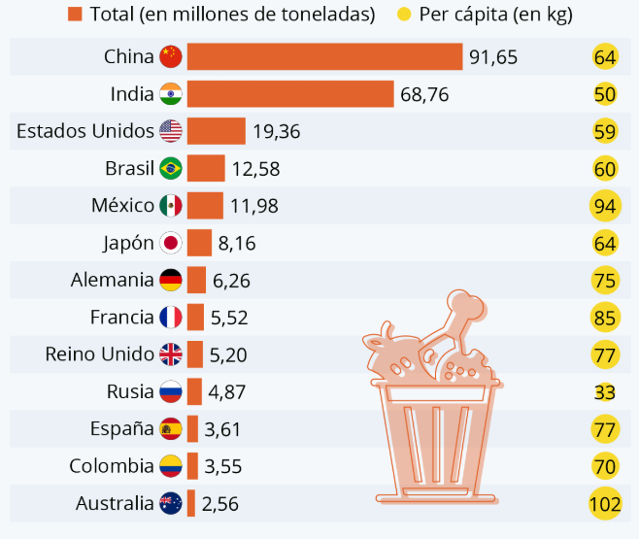
PRESENTACIÓN DEL PROBLEMA

Slide 3
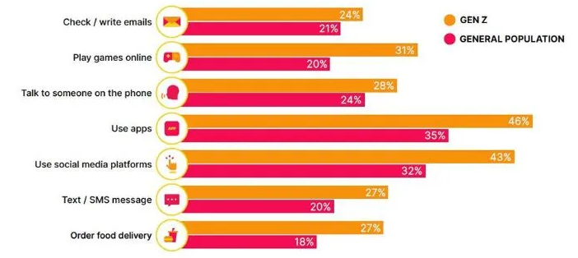
SOLUCIÓN DEL PROBLEMA
Desarrollar una campaña de marketing digital basada en análisis predictivo para fomentar el consumo responsable. Utilizando datos históricos de compras y herramientas como Python y SQL, podemos identificar patrones de consumo insostenible y segmentar audiencias según su propensión a adoptar nuevos hábitos sostenibles.

Slide 4

¡Gracias!

